Slide 1



ÔN TẬP CHƯƠNG 3 (TIẾT 2)
PHÒNG GD&ĐT………..
TRƯỜNG THCS ………….……

Slide 2
Luyện tập giải bất phương trình

Slide 3
Bài 7 (SGK – Trang 42) Giải các bất phương trình
Luyện tập giải bất phương trình

Slide 4
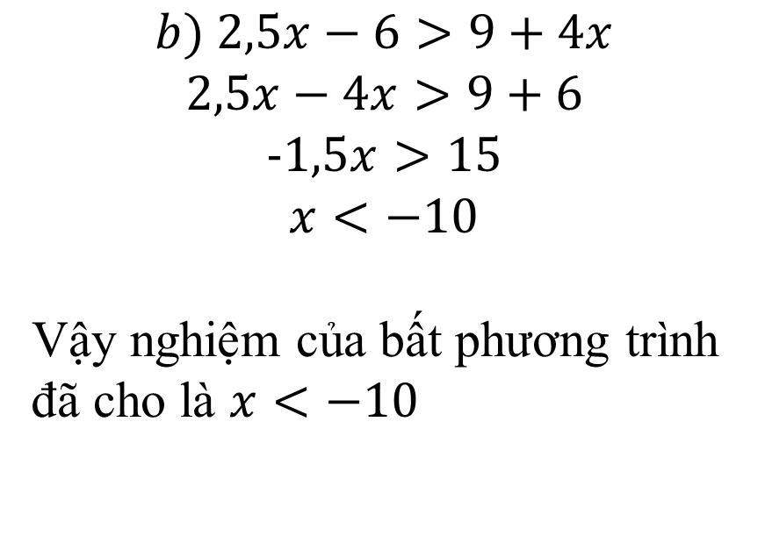
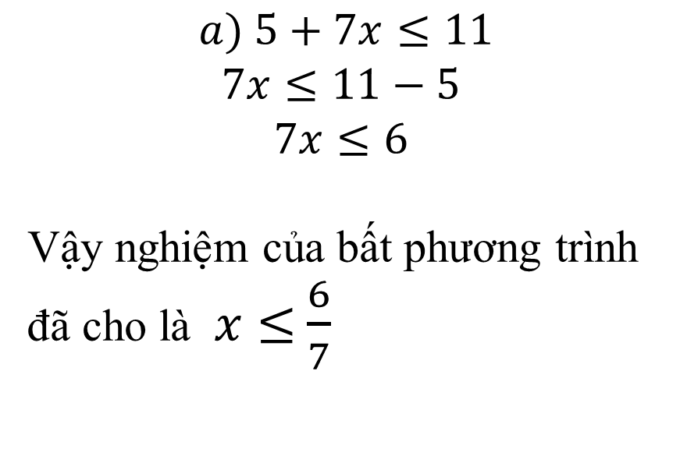
Bài 7 (SGK – Trang 42) Giải các bất phương trình
Luyện tập giải bất phương trình
.
$$a) 5+7x≤11$$
$$7x≤11−5$$
$$7x≤6$$
Vậy nghiệm của bất phương trình
đã cho là$x≤$ $\frac{6}{7}$
$$b) 2,5x−6>9+4x$$
$$2,5x−4x>9+6$$
$$-1,5x>15$$
$$x<−10$$
Vậy nghiệm của bất phương trình
đã cho là $x<−10$

Slide 5
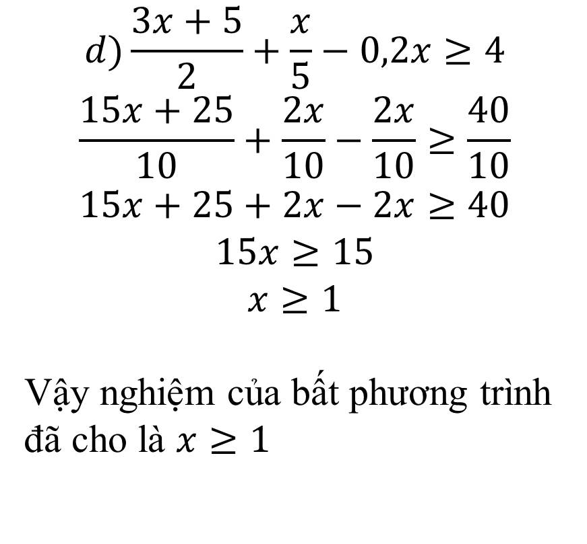
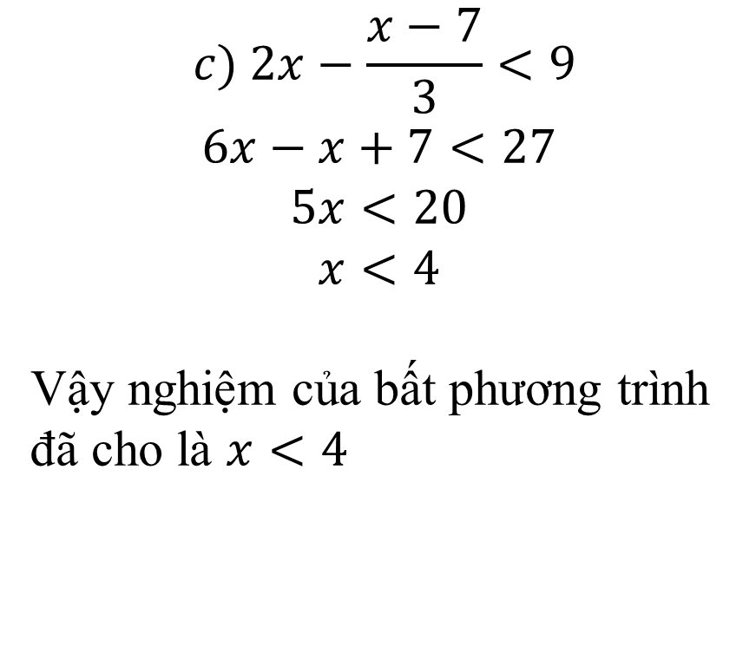
Bài 7 (SGK – Trang 42) Giải các bất phương trình
Luyện tập giải bất phương trình
.
$$c) 2x−\frac{x−7}{3}<9$$
$$6x−x+7<27$$
$$5x<20$$
$$x<4$$
Vậy nghiệm của bất phương trình
đã cho là $x<4$
$$d)\frac{3x+5}{2}+\frac{x}{5}−0,2x≥4$$
$$\frac{15x+25}{10}+\frac{2x}{10}−\frac{2x}{10}≥\frac{40}{10}$$
$$15x+25+2x−2x≥40$$
$$15x≥15$$
$$x≥1$$
Vậy nghiệm của bất phương trình
đã cho là $x≥1$

Slide 6
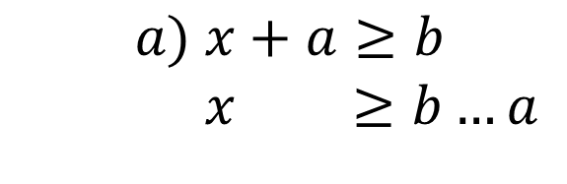
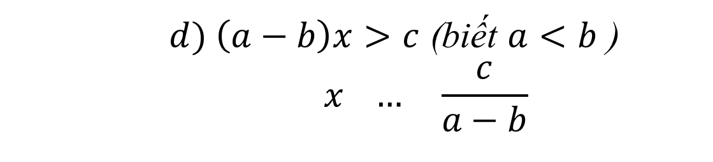
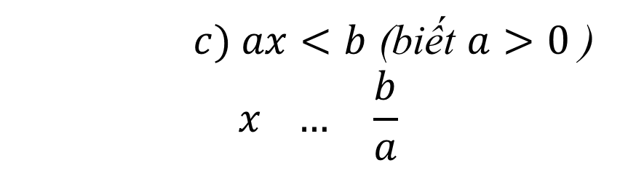
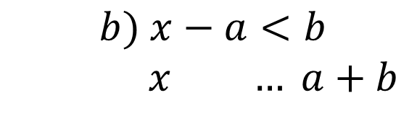
Bài 1 (PHT) . Điền vào chỗ trống
Luyện tập giải bất phương trình
.
Hoạt động cá nhân
$$a) x+a≥b$$
$$x ≥b…a$$
$c) ax<b$ (biết $a>0$ )
$$x … \frac{b}{a}$$
-
<
$$b) x−a<b$$
$$x … a+b$$
$d) \left(a−b\right)x>c$ (biết $a<b$ )
$$x … \frac{c}{a−b}$$
<
<

Slide 7

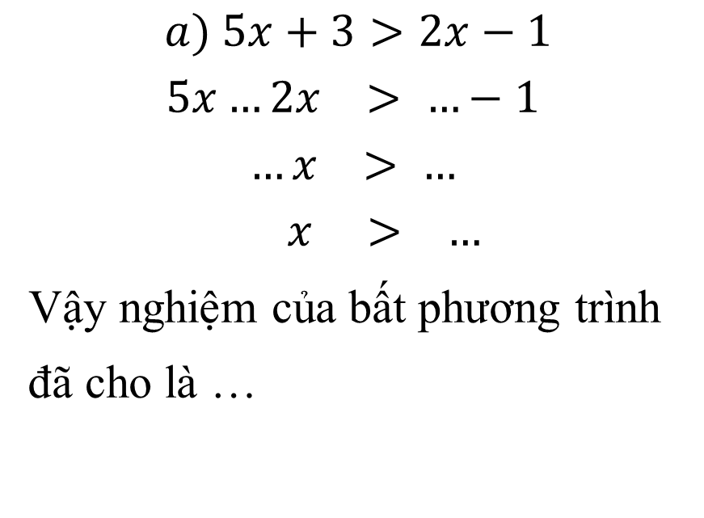



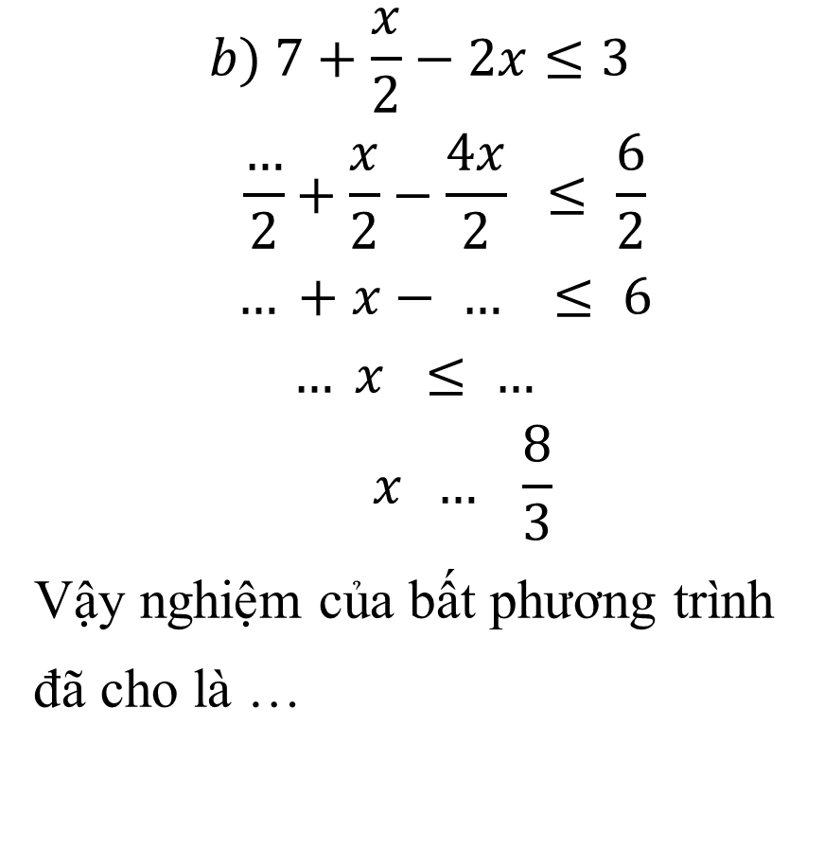

Bài 2 (PHT). Điền vào chỗ trống để hoàn thiện lời giải sau
Luyện tập giải bất phương trình
.
Hoạt động cá nhân
$$a) 5x+3>2x−1$$
$$5x…2x > …−1$$
$$…x > …$$
$$x > …$$
Vậy nghiệm của bất phương trình
đã cho là …
$$b) 7+\frac{x}{2}−2x≤3$$
$$\frac{…}{2}+\frac{x}{2}−\frac{4x}{2} ≤ \frac{6}{2}$$
$$… +x− … ≤ 6$$
$$… x ≤ …$$
$$x … \frac{8}{3}$$
Vậy nghiệm của bất phương trình
đã cho là …
-
- 3
14
3
- 4
$$−\frac{4}{3}$$
$$14$$
4x
- 3
- 8
$$x>−\frac{4}{3}$$
$$≥$$
$$x≥\frac{8}{3}$$

Slide 8
Bài toán thực tế

Slide 9
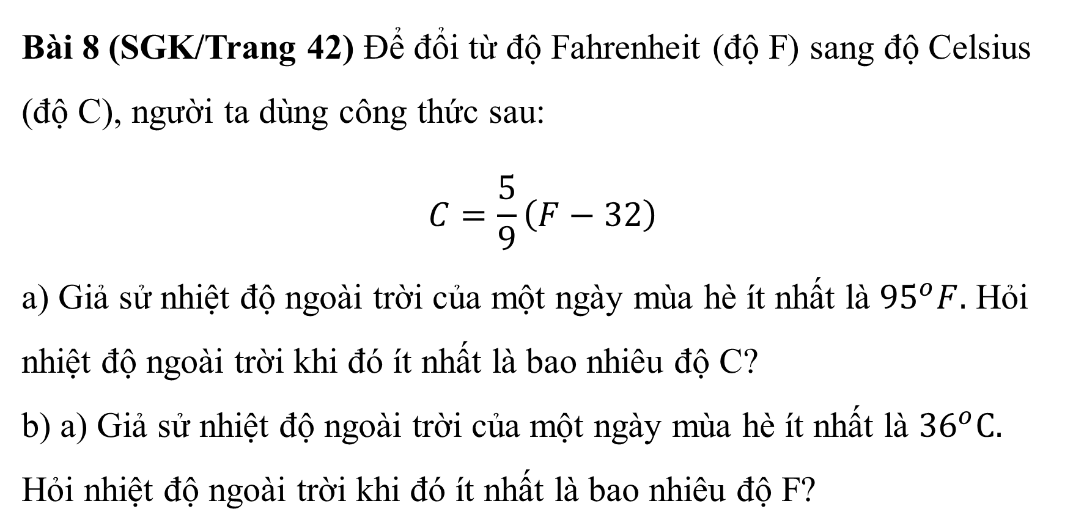
Bài 8 (SGK/Trang 42) Để đổi từ độ Fahrenheit (độ F) sang độ Celsius (độ C), người ta dùng công thức sau: $$C=\frac{5}{9}\left(F−32\right)$$ a) Giả sử nhiệt độ ngoài trời của một ngày mùa hè ít nhất là ${95}^{o}F.$ Hỏi nhiệt độ ngoài trời khi đó ít nhất là bao nhiêu độ C? b) a) Giả sử nhiệt độ ngoài trời của một ngày mùa hè ít nhất là ${36}^{o}C.$ Hỏi nhiệt độ ngoài trời khi đó ít nhất là bao nhiêu độ F?
Bài toán thực tế
.

Slide 10
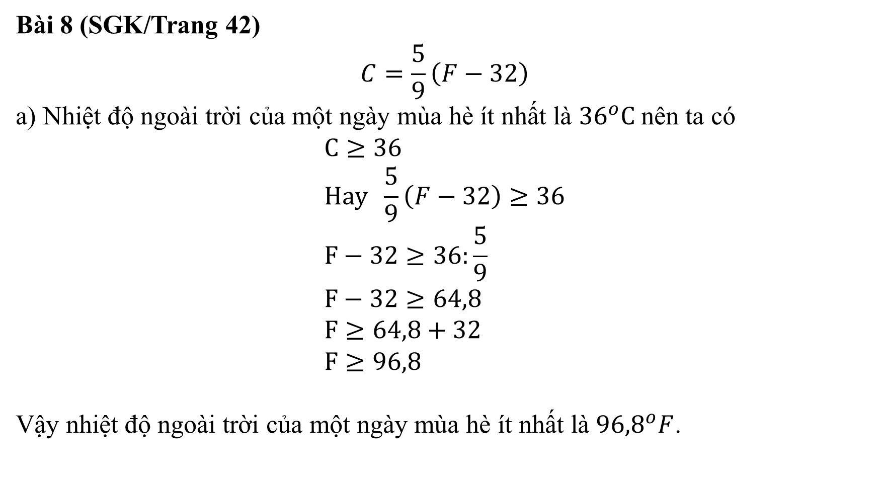
Bài 8 (SGK/Trang 42) $$C=\frac{5}{9}\left(F−32\right)$$ a) Nhiệt độ ngoài trời của một ngày mùa hè ít nhất là ${36}^{o}C$nên ta có $$C≥36 \\ Hay \frac{5}{9}\left(F−32\right)≥36 \\ F−32≥36:\frac{5}{9} \\ F−32≥64,8 \\ F≥64,8+32 \\ F≥96,8$$ Vậy nhiệt độ ngoài trời của một ngày mùa hè ít nhất là ${96,8}^{o}F$.
Bài toán thực tế
.

Slide 11
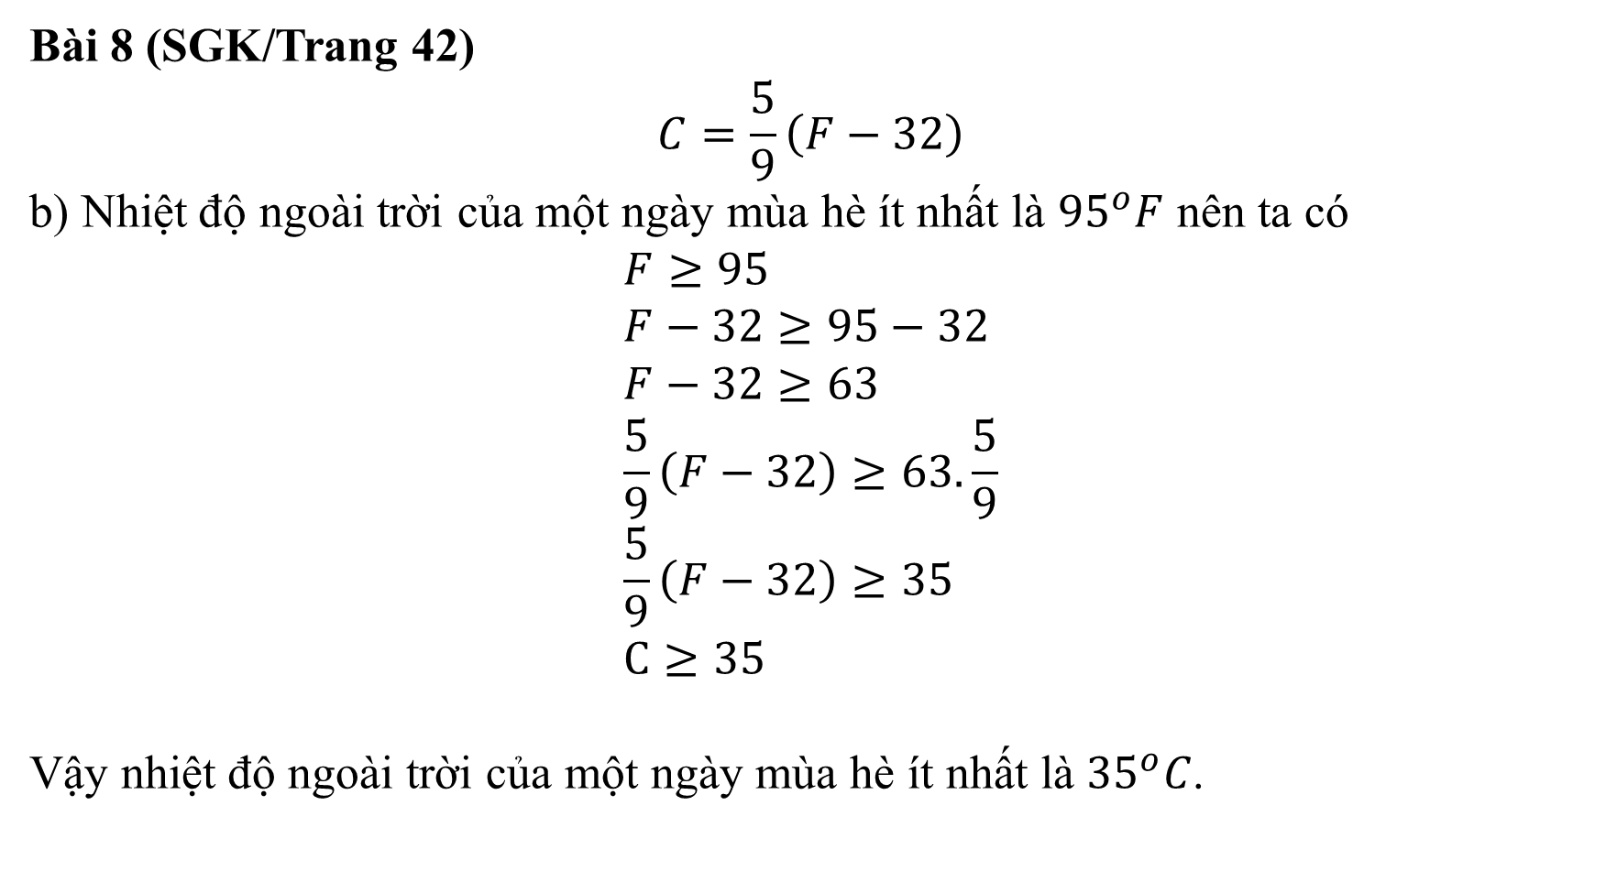
Bài 8 (SGK/Trang 42) $$C=\frac{5}{9}\left(F−32\right)$$ b) Nhiệt độ ngoài trời của một ngày mùa hè ít nhất là ${95}^{o}F$ nên ta có $$F≥95 \\ F−32≥95−32 \\ F−32≥63 \\ \frac{5}{9}\left(F−32\right)≥63.\frac{5}{9} \\ \frac{5}{9}\left(F−32\right)≥35 \\ C≥35$$ Vậy nhiệt độ ngoài trời của một ngày mùa hè ít nhất là ${35}^{o}C$.
Bài toán thực tế
.

Slide 12
Bài 9 (SGK/Trang 43). Một nhà máy sản xuất xi măng mỗi ngày đều sản xuất được 100 tấn xi măng. Lượng xi măng tồn trong kho của nha máy là 300 tấn. Hỏi nhà máy đó cần ít nhất bao nhiêu ngày để có thể xuất đi 15 300 tấn xi măng (tính cả lượng xi măng tồn trong kho)?
Bài toán thực tế
.
Lời giải
Số ngày ít nhất nhà máy cần để xuất đi 15300 tấn xuy măng là:
(ngày)

Slide 13
Bài 10 (SGK/Trang 43). Đến ngày 31/12/2022, gia đinh bác Hoa đã tiết kiệm được số tiền là 250 triệu đồng. Sau thời điểm đó, mỗi tháng gia đình bác Hoa đều tiết kiệm được 10 triệu đồng. Gia đình bác Hoa dự định mua một chiếc ô tô tải nhỏ để vận chuyển hàng hoá với giá tối thiểu là 370 triệu đồng. Hỏi sau ít nhất bao nhiêu tháng gia đình bác Hoa có thể mua được chiếc ô tô tải đó bằng số tiền tiết kiệm được?
Bài toán thực tế
.
Lời giải
Số tháng ít nhất để gia đình bác Hoa mua được ô tô là:
(tháng)

Slide 14
HƯỚNG DẪN TỰ HỌC Ở NHÀ
- Xem lại các kiến thức cơ bản trong chương I và các bài tập đã chữa.
- Làm bài tập còn lại trong SGK và SBT.

Slide 15
Remember… Safety First!
Thank you!

